Slide 1
Лекция №2
Тема: Состав и свойства нефти; Разведка месторождений

Slide 2
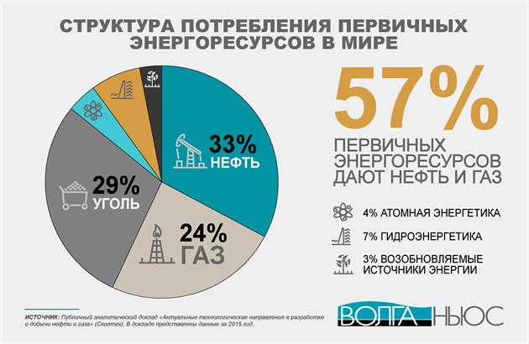

Slide 3
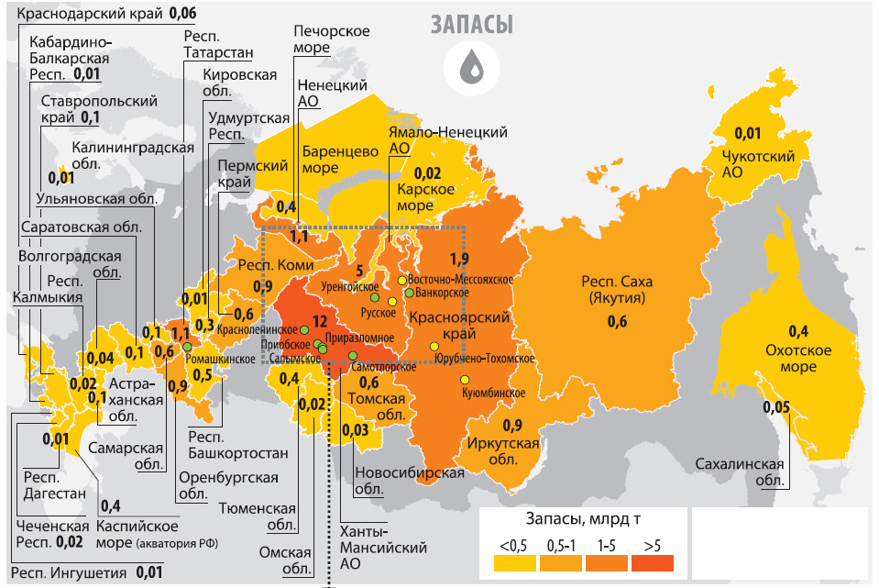

Slide 4
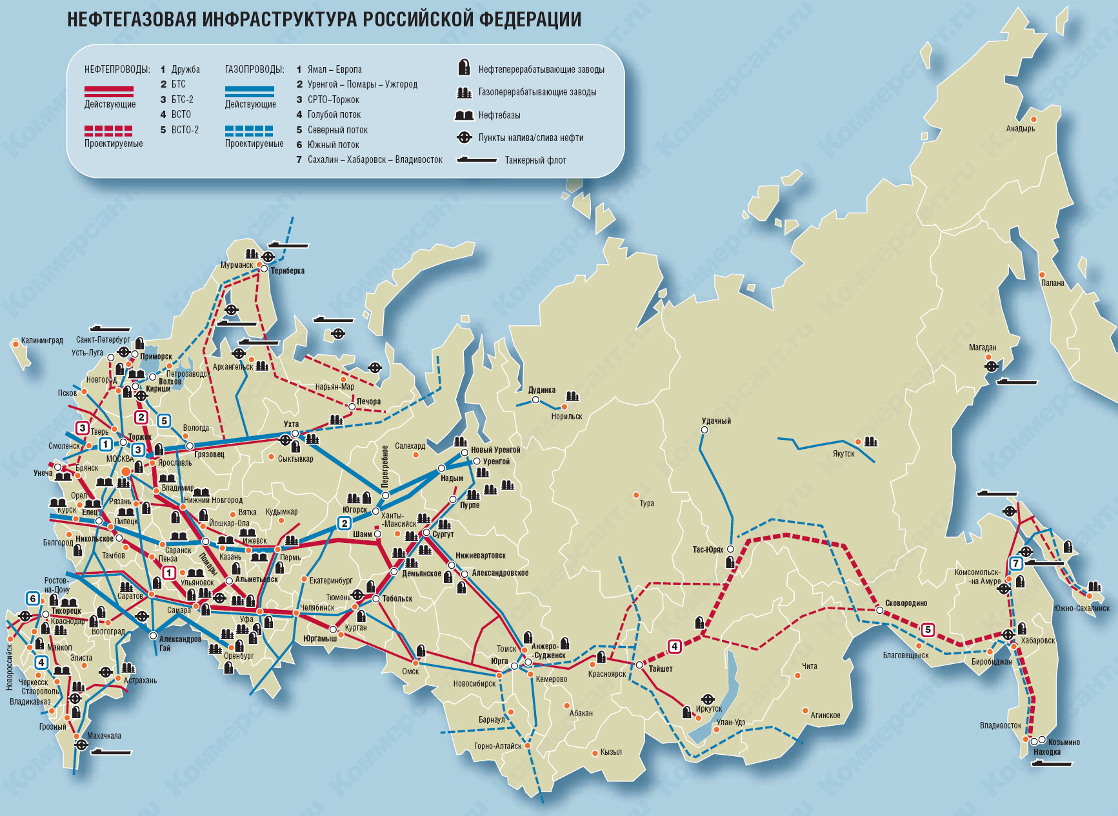

Slide 5
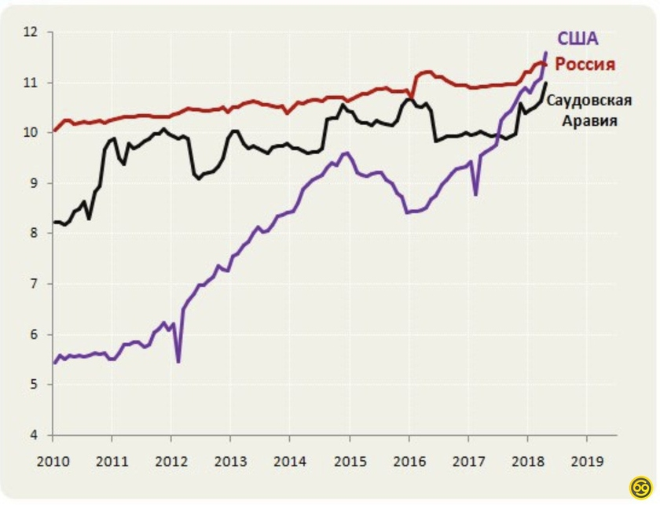

Slide 6
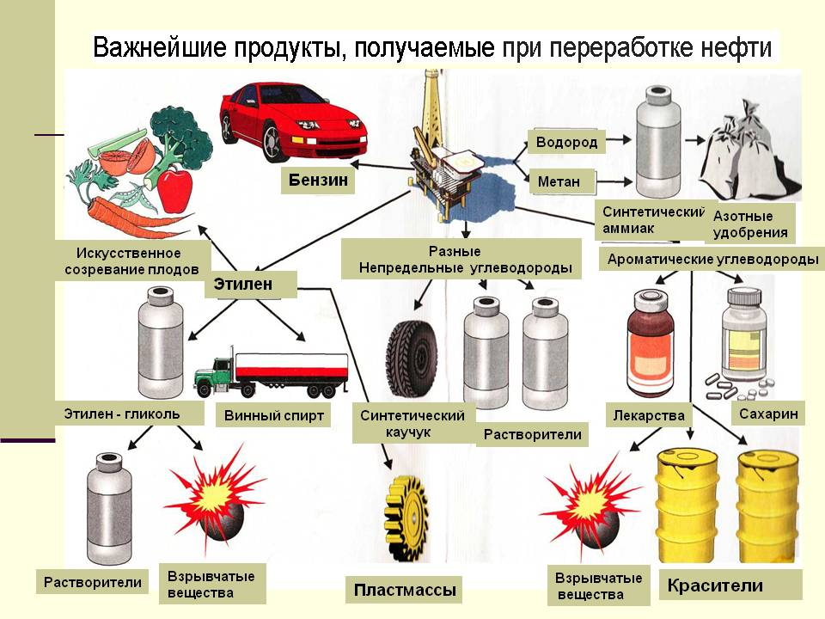

Slide 7
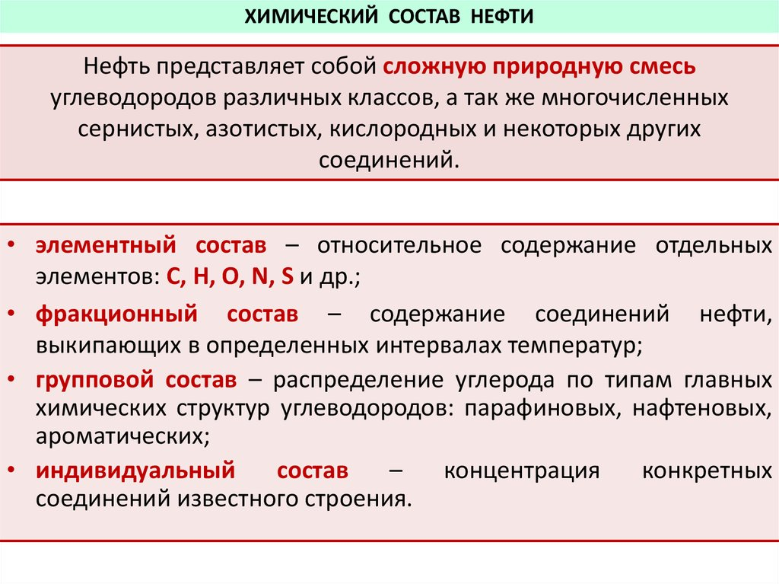

Slide 8
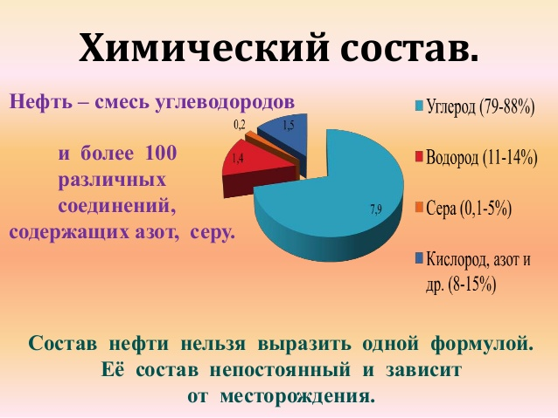

Slide 9
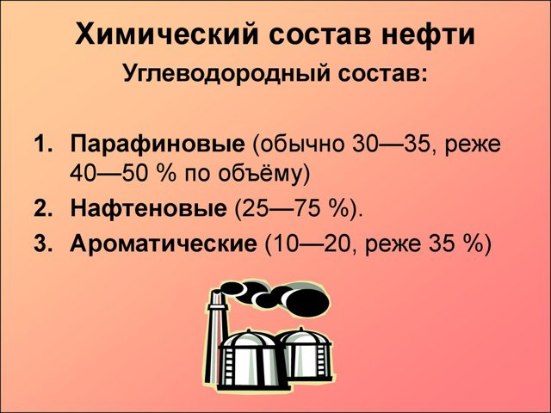

Slide 10
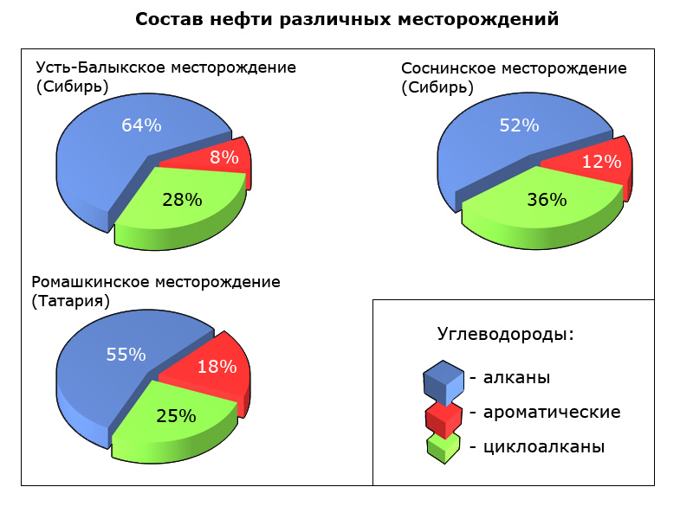
Татарстан

Slide 11
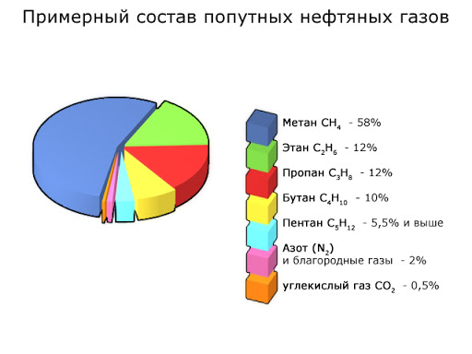

Slide 12
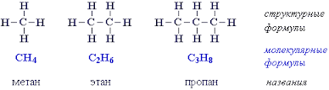
Алканы (парафины) - углеводороды, в молекулах которых атомы связаны одинарными связями и состав которых соответствует общей формуле CnH2n+2.
Алканы называют насыщенными УВ в соответствии с их химическими свойствами. Все связи в молекулах алканов одинарные. Перекрывание происходит по линии, соединяющей ядра атомов, то есть это σ-связи, поэтому в жестких условиях (высокая температура, УФ-облучение) алканы могут вступать в реакции замещения, элиминирования (дегидрирования и ароматизации) и изомеризации либо в реакции расщепления, то есть разрушения углеродной цепи.

Slide 13
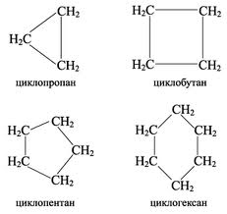
Циклоалканы (нафтеновые углеводороды) - это циклические углеводороды, не содержащие в молекуле кратных связей и соответствующие общей формуле CnH2n
Циклоалканы также являются насыщенными углеводородами, то есть проявляют свойства, аналогичные алканам. В отличии от алканов, циклоалканы с малыми циклами (циклопропан и циклобутан) могут вступать в реакции присоединения, происходящие с разрывом связей и раскрытием цикла. Для остальных циклоалканов характерны реакции замещения, протекающие, аналогично алканам, по свободно-радикальному механизму.

Slide 14
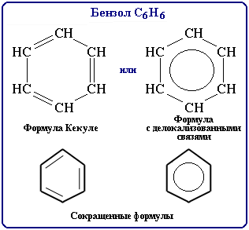
Ароматические углеводороды (арены) - карбоциклические углеводороды, в молекулах которых есть одно или несколько бензольных колец. Состав аренов с одним бензольным кольцом отвечает общей формуле CnH2n−6.
По химическим свойствам ароматические углеводороды резко отличаются от ненасыщенных алициклических соединений; их выделяют в самостоятельный большой класс органических соединений (ароматические соединения). При действии серной кислоты, азотной кислоты, галогенов и других реагентов в ароматических углеводородах замещаются атомы водорода и образуются ароматические сульфокислоты, нитросоединения, галогенбензолы и т. д. Эти соединения служат промежуточными продуктами в производстве красителей, лекарственных средств и др. Стирол легко образует практически важный полимер – полистирол.

Slide 15
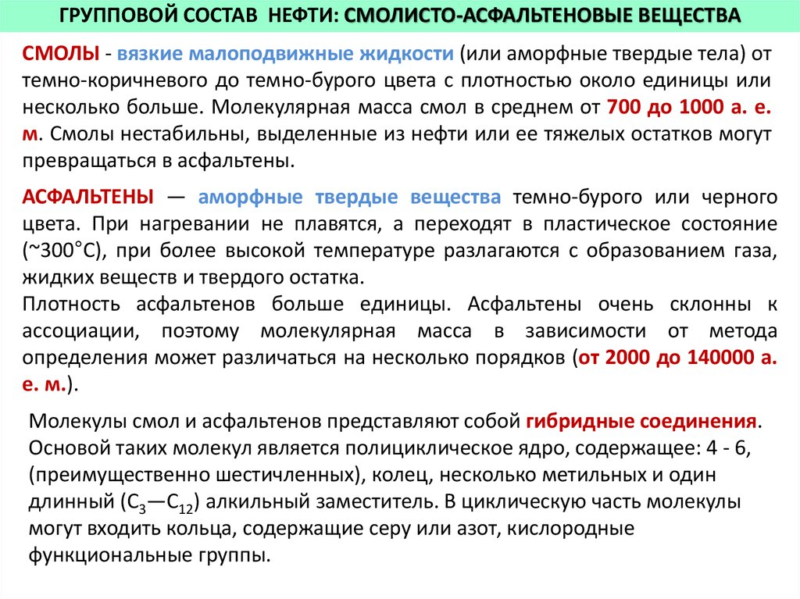

Slide 16
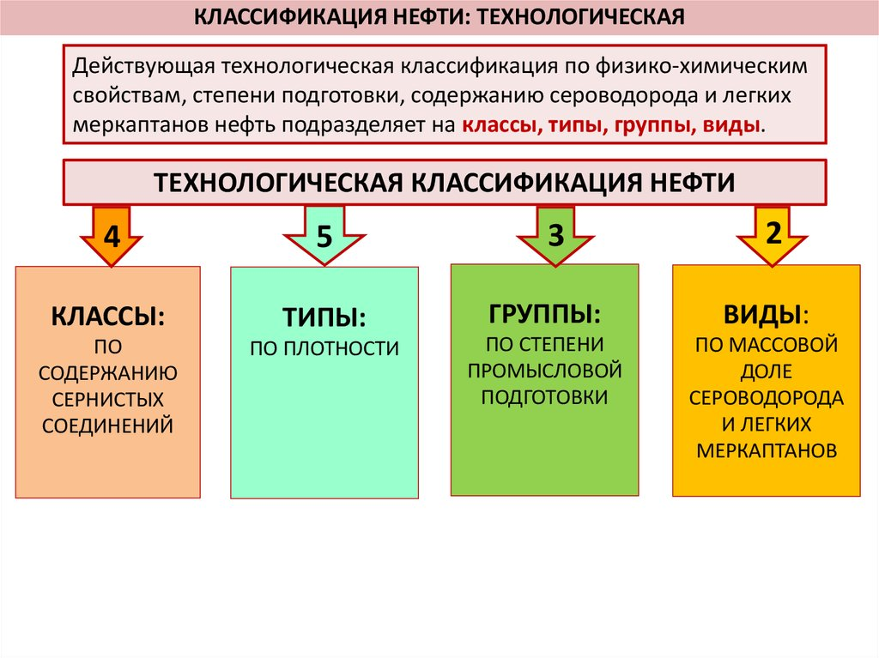

Slide 17
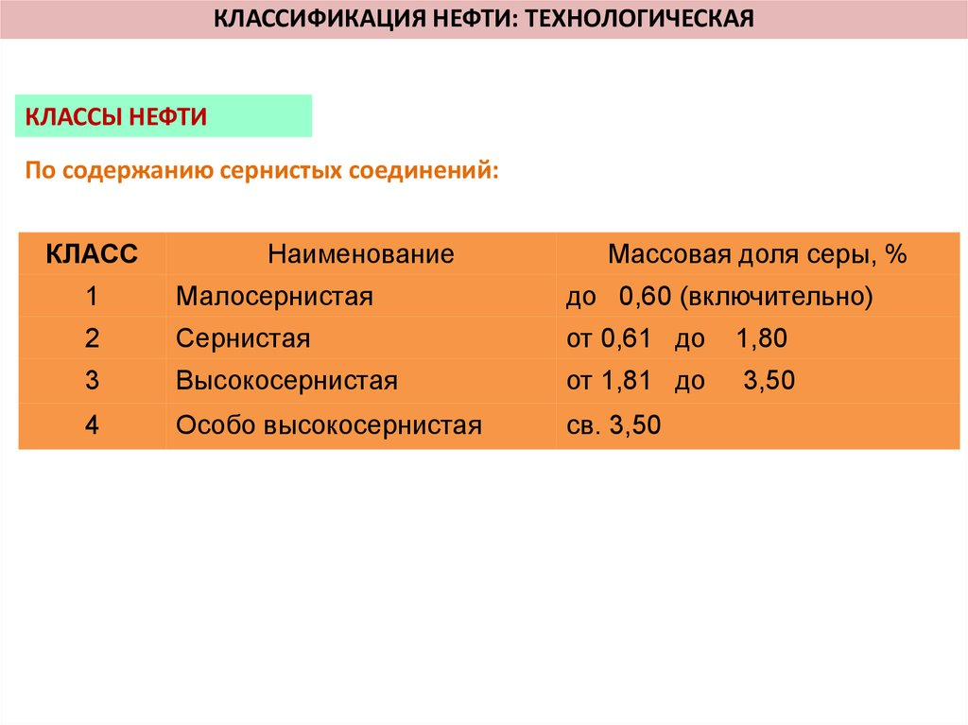

Slide 18
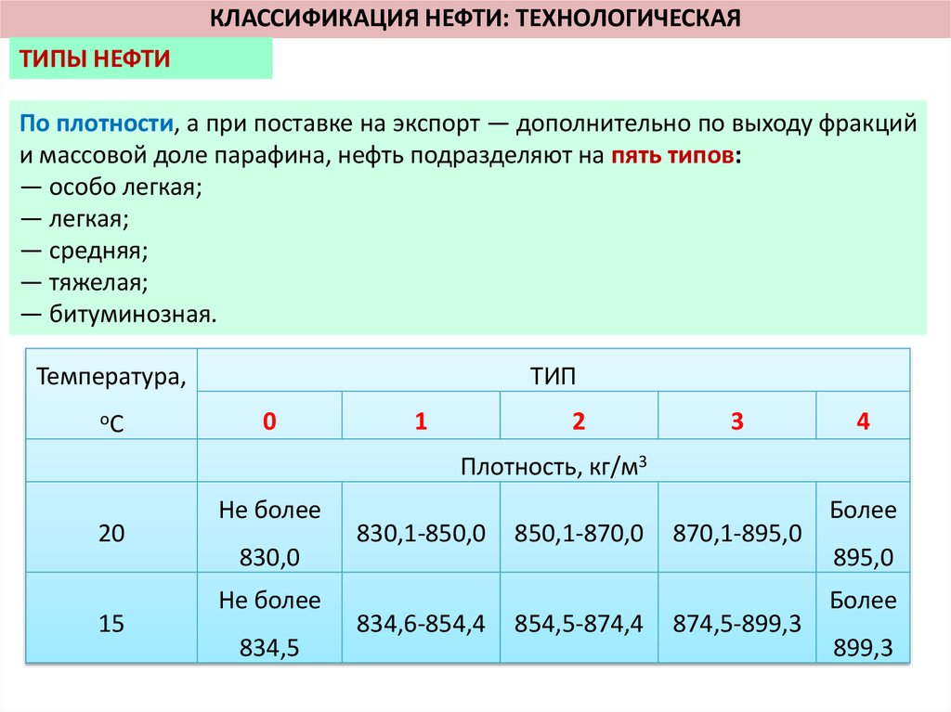

Slide 19
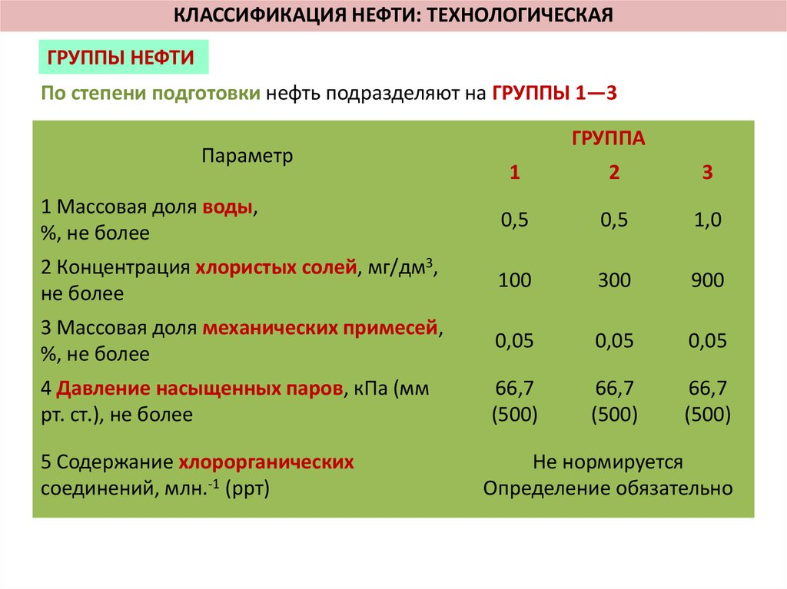

Slide 20
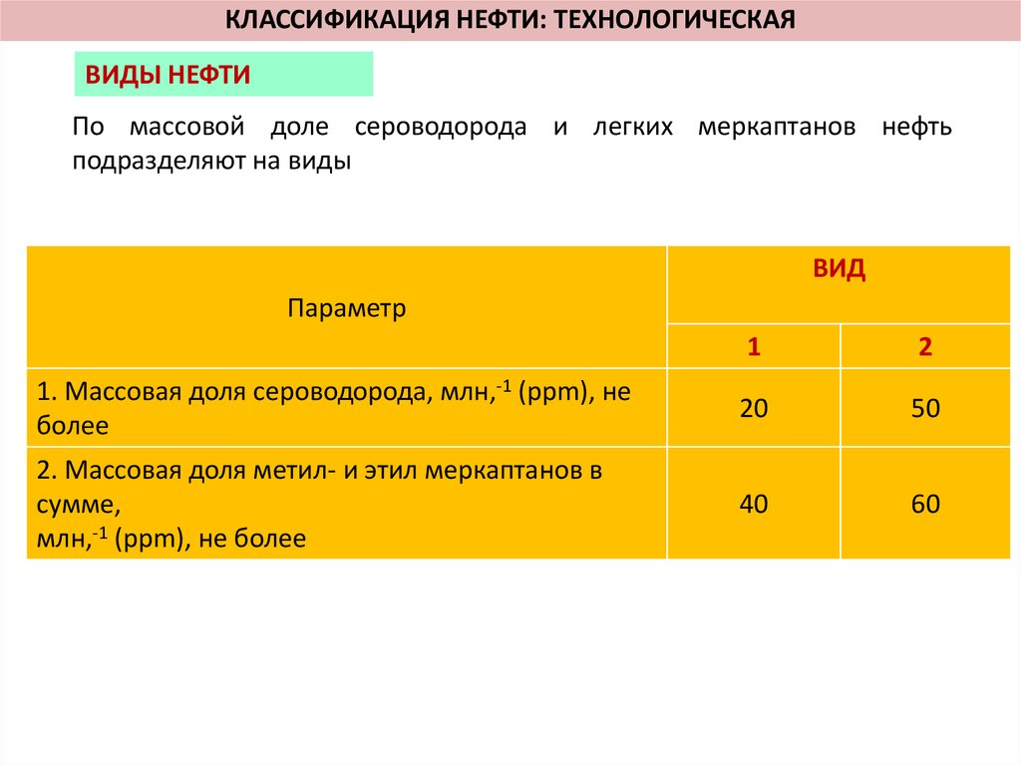

Slide 21
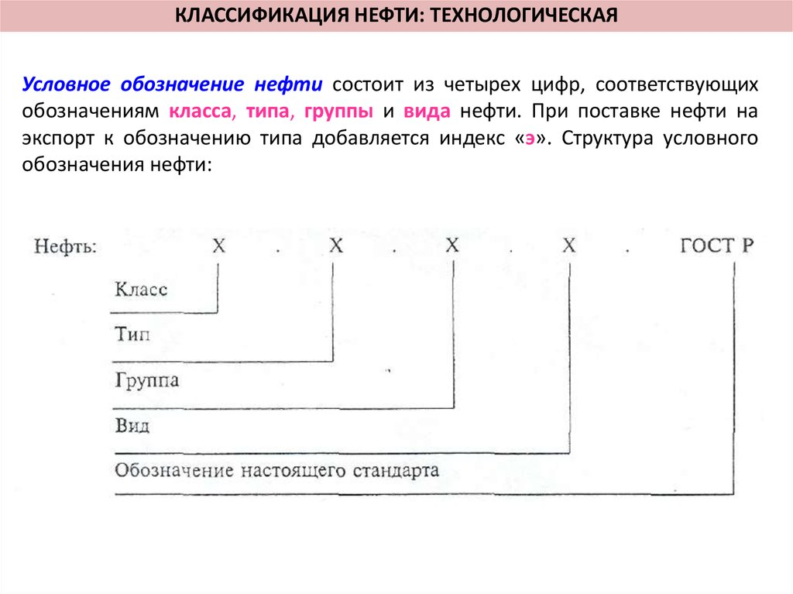

Slide 22
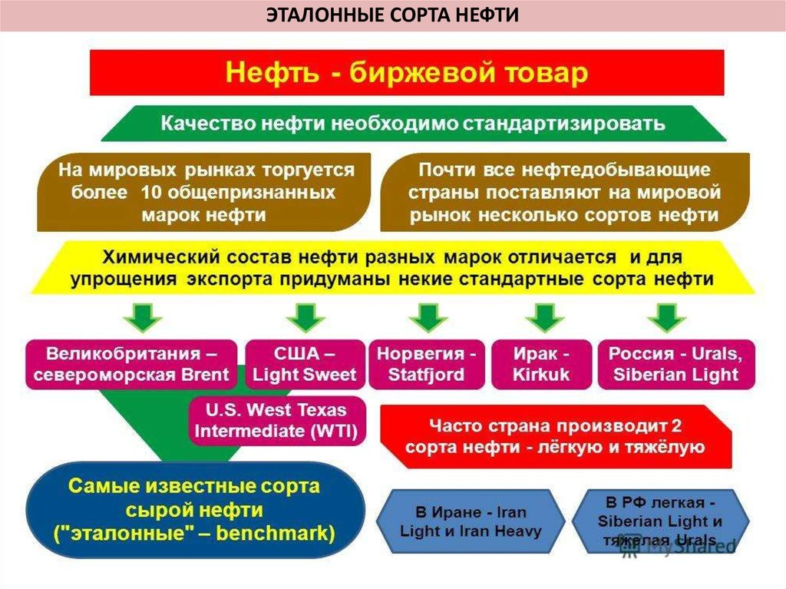

Slide 23
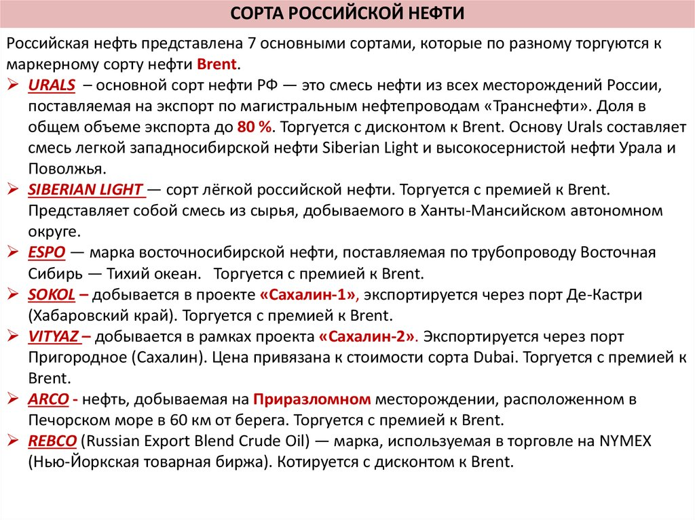

Slide 24
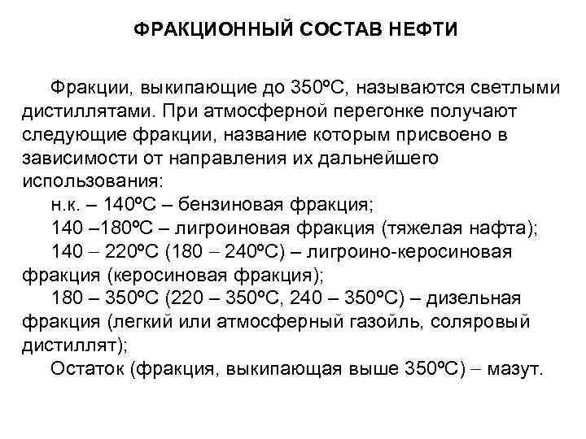

Slide 25
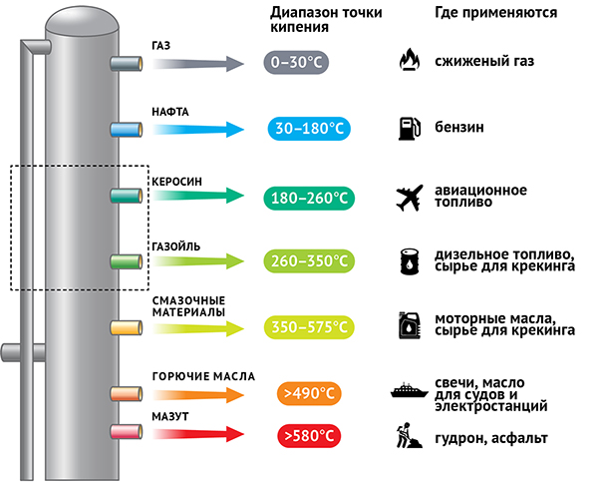

Slide 26
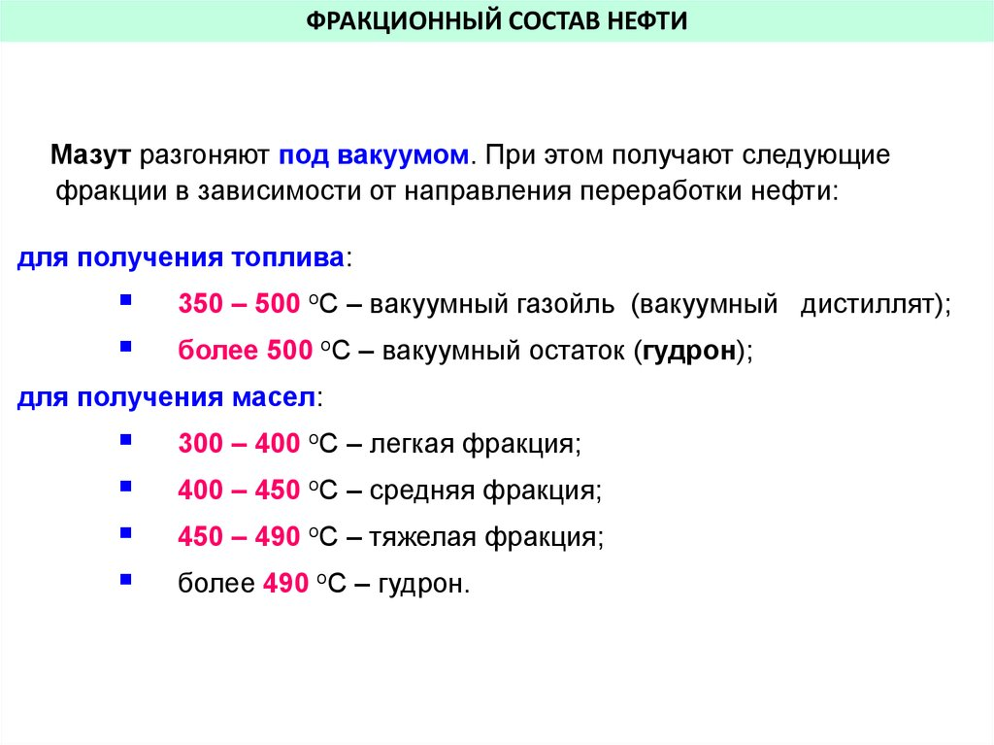

Slide 27
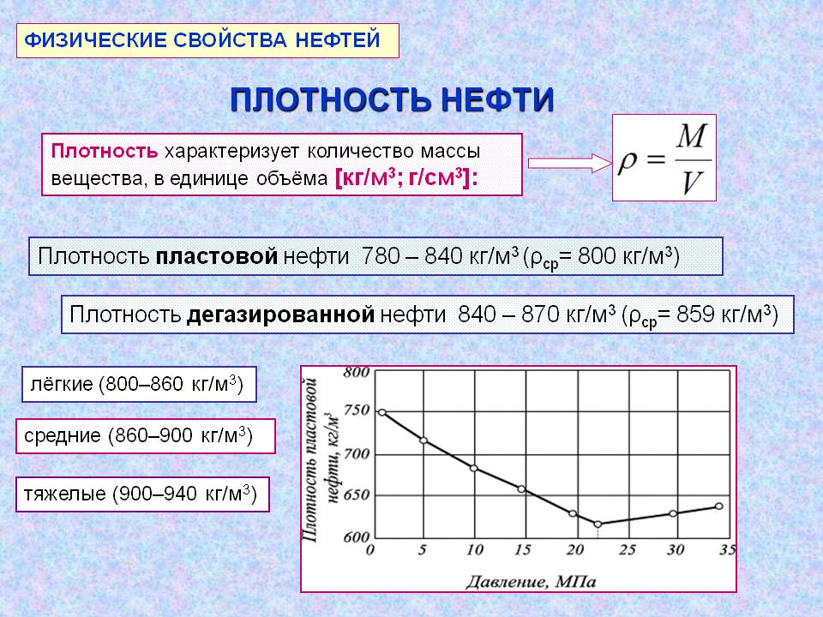

Slide 28
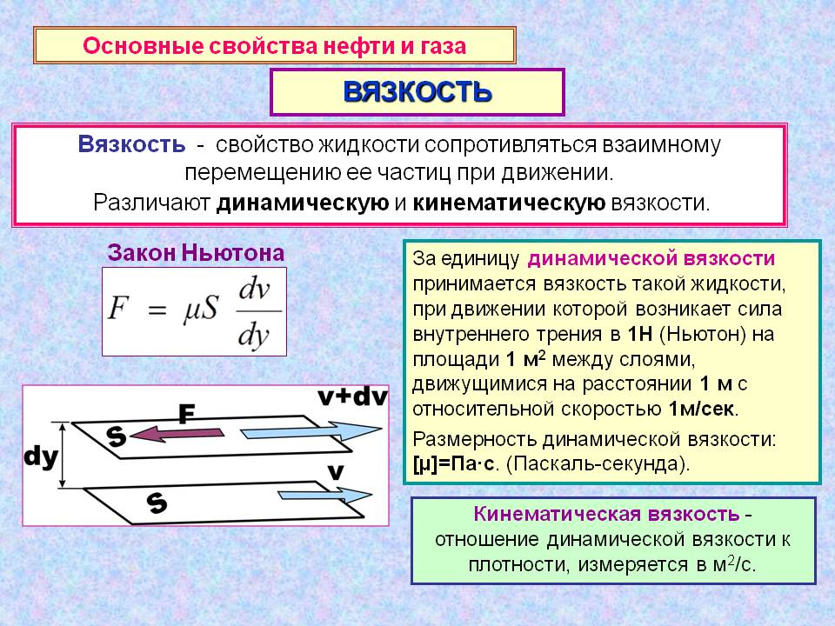

Slide 29
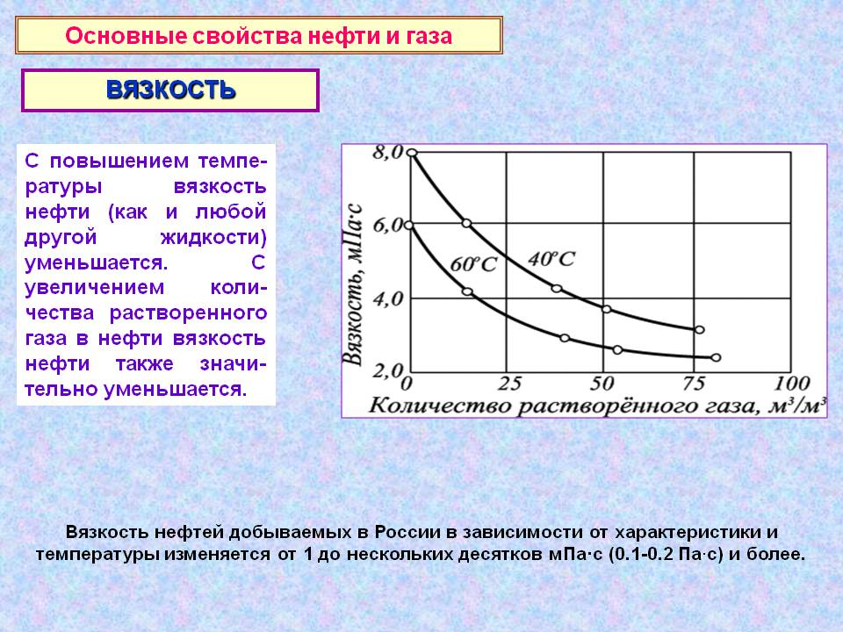

Slide 30
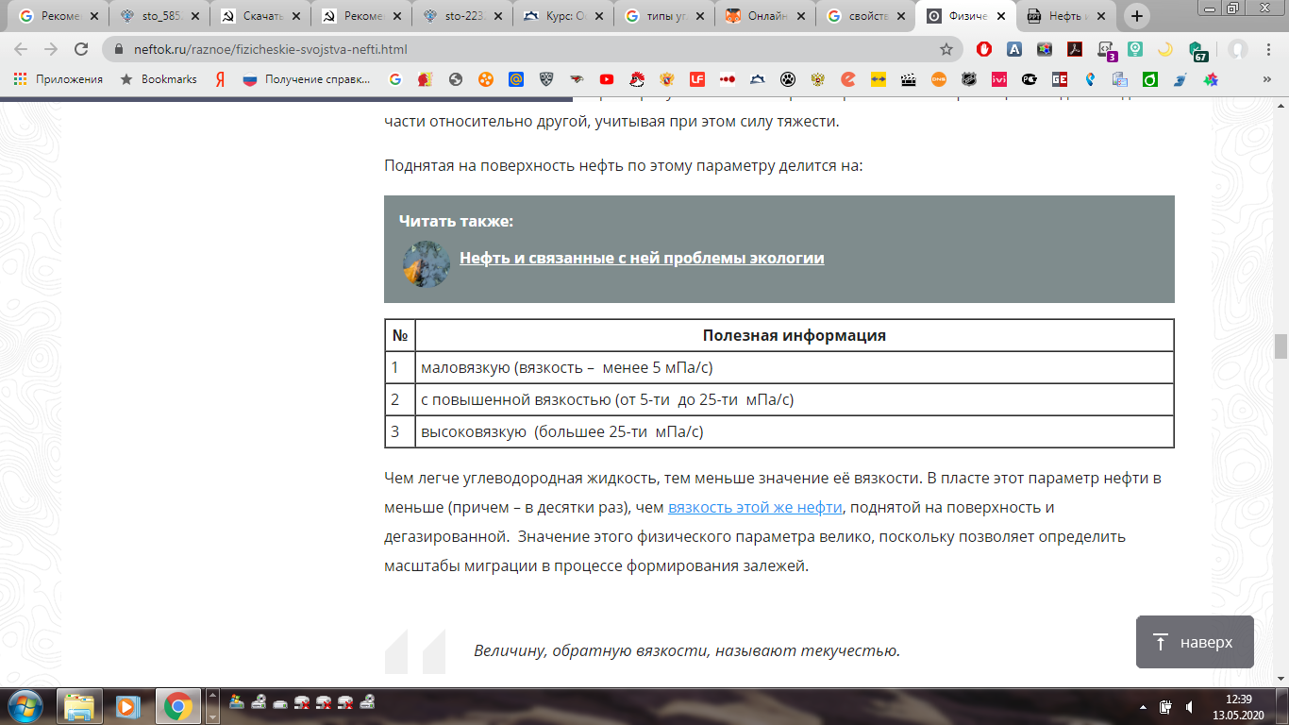
Поднятая на поверхность нефть по этому параметру делится на:

Slide 31
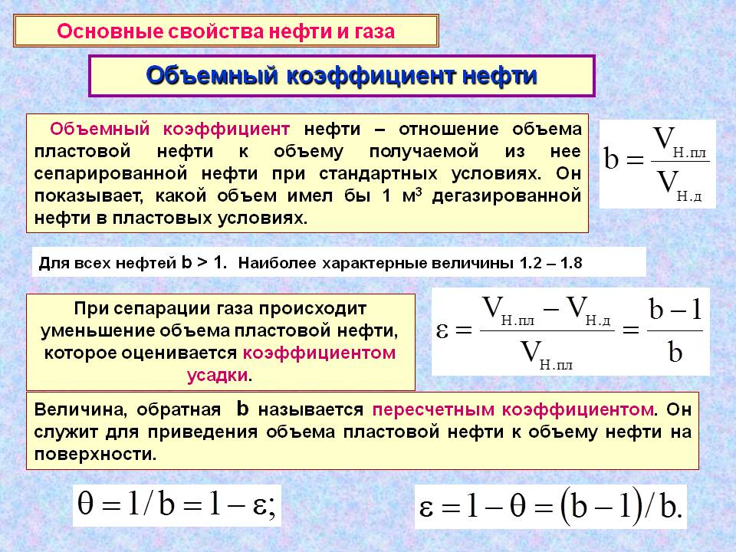

Slide 32
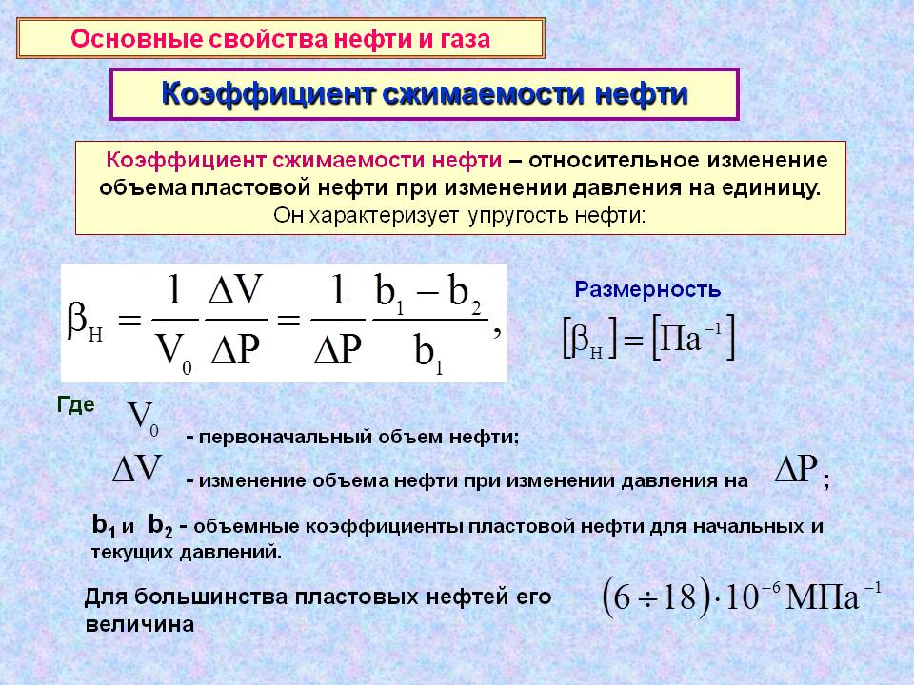

Slide 33
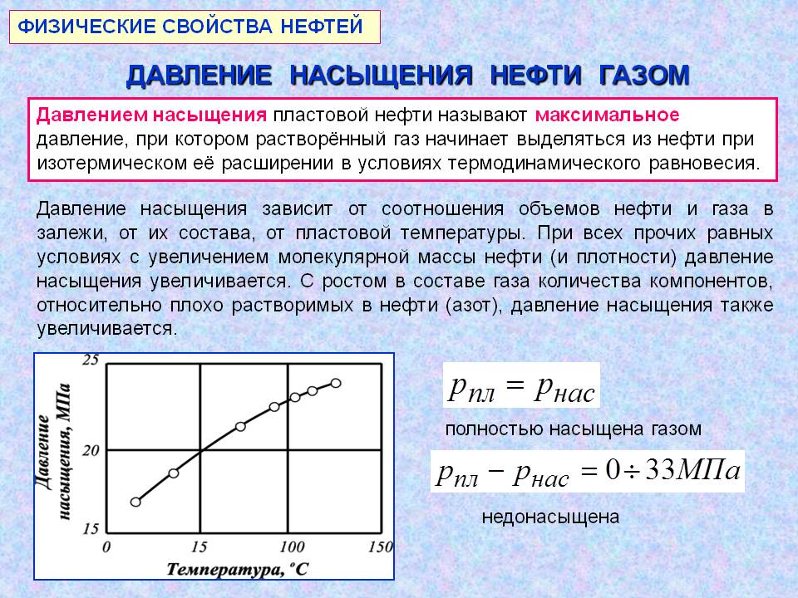

Slide 34
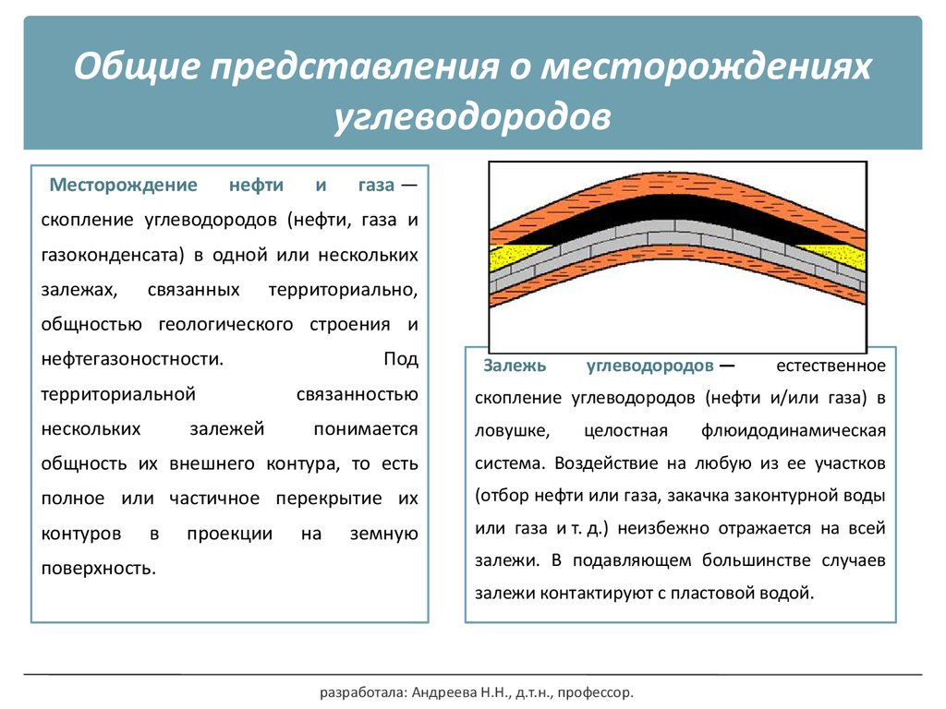

Slide 35
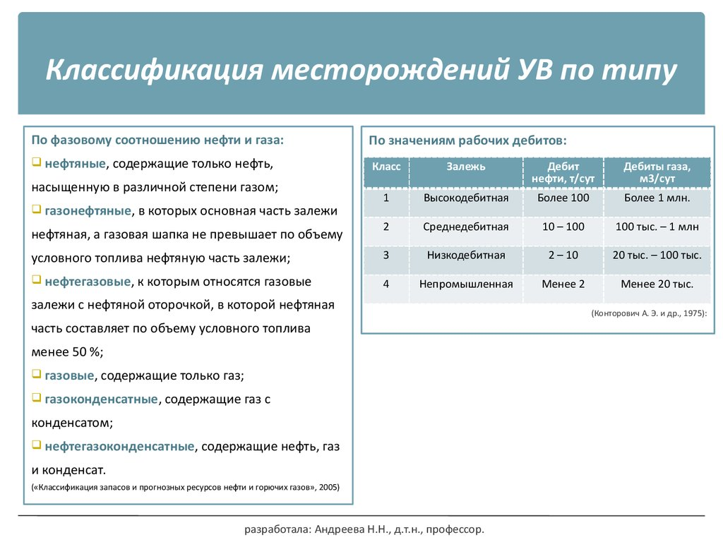

Slide 36
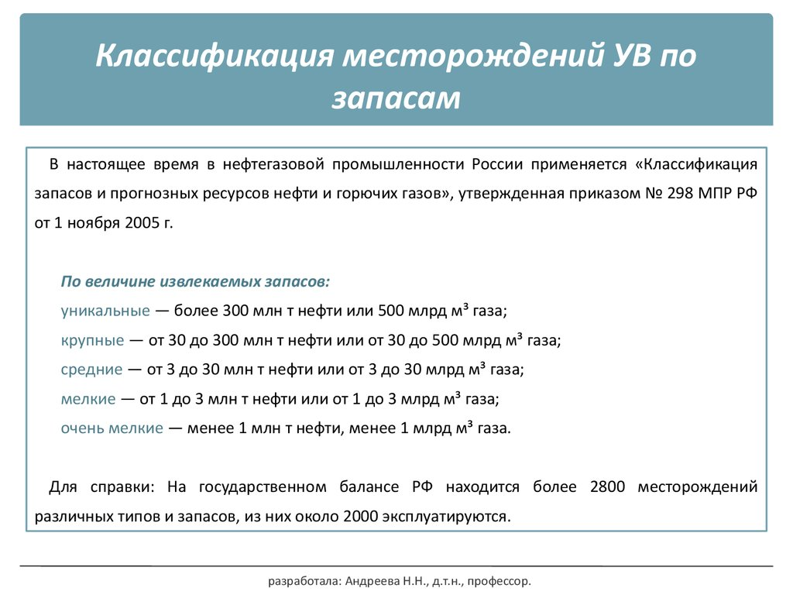

Slide 37
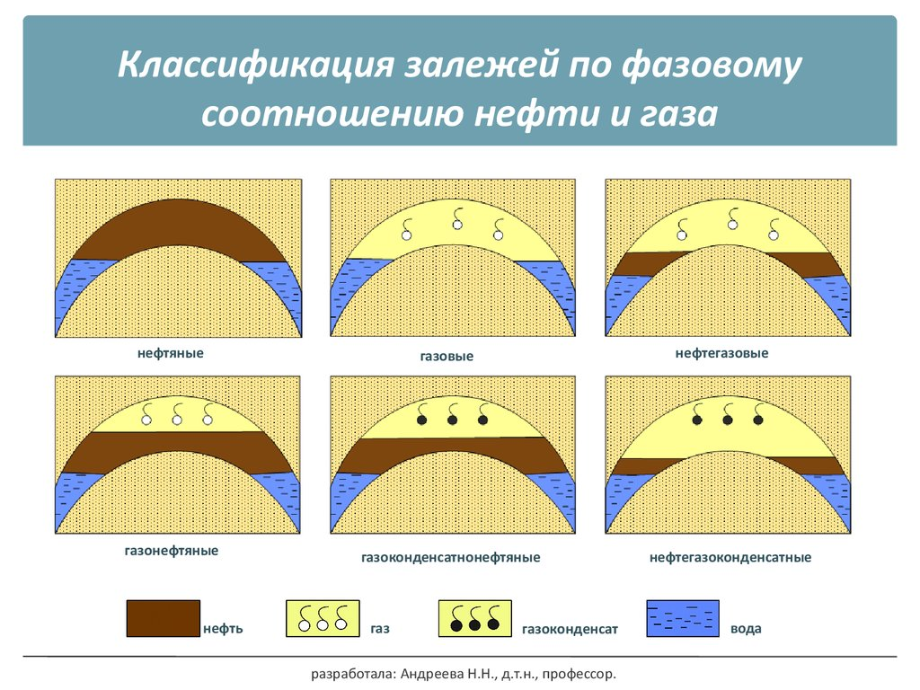

Slide 38
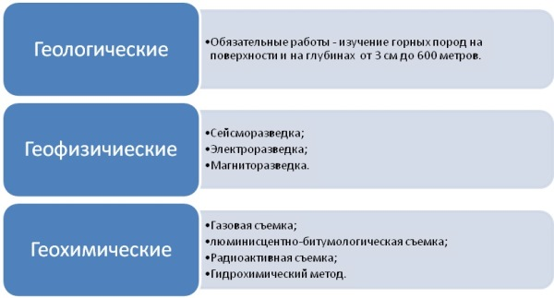
Способы разведки месторождений

Slide 39
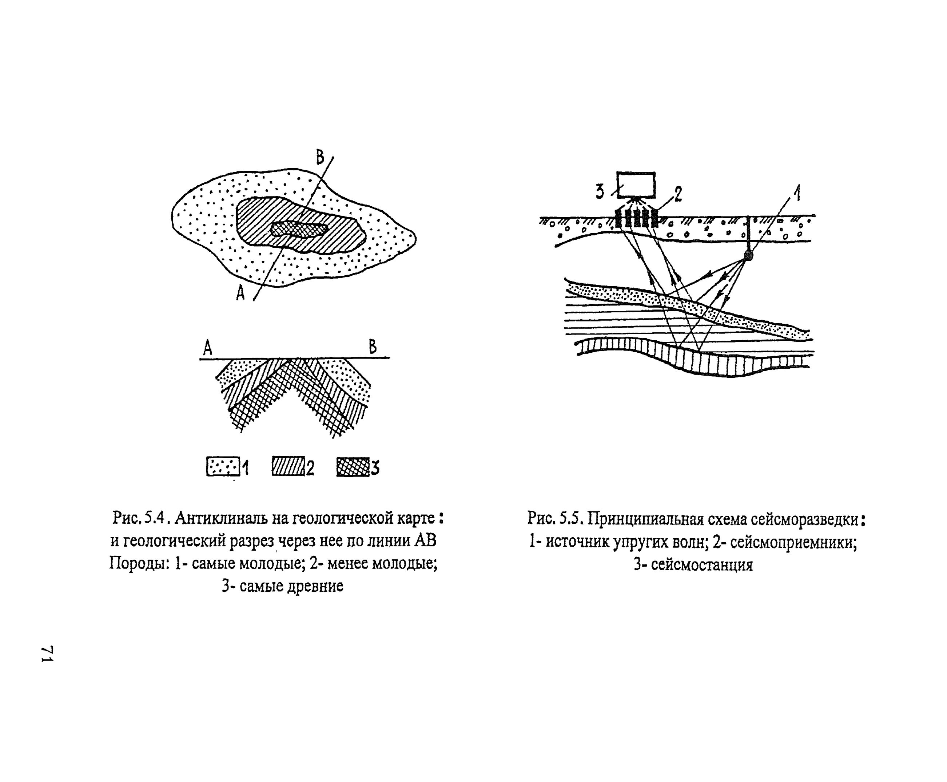

Slide 40
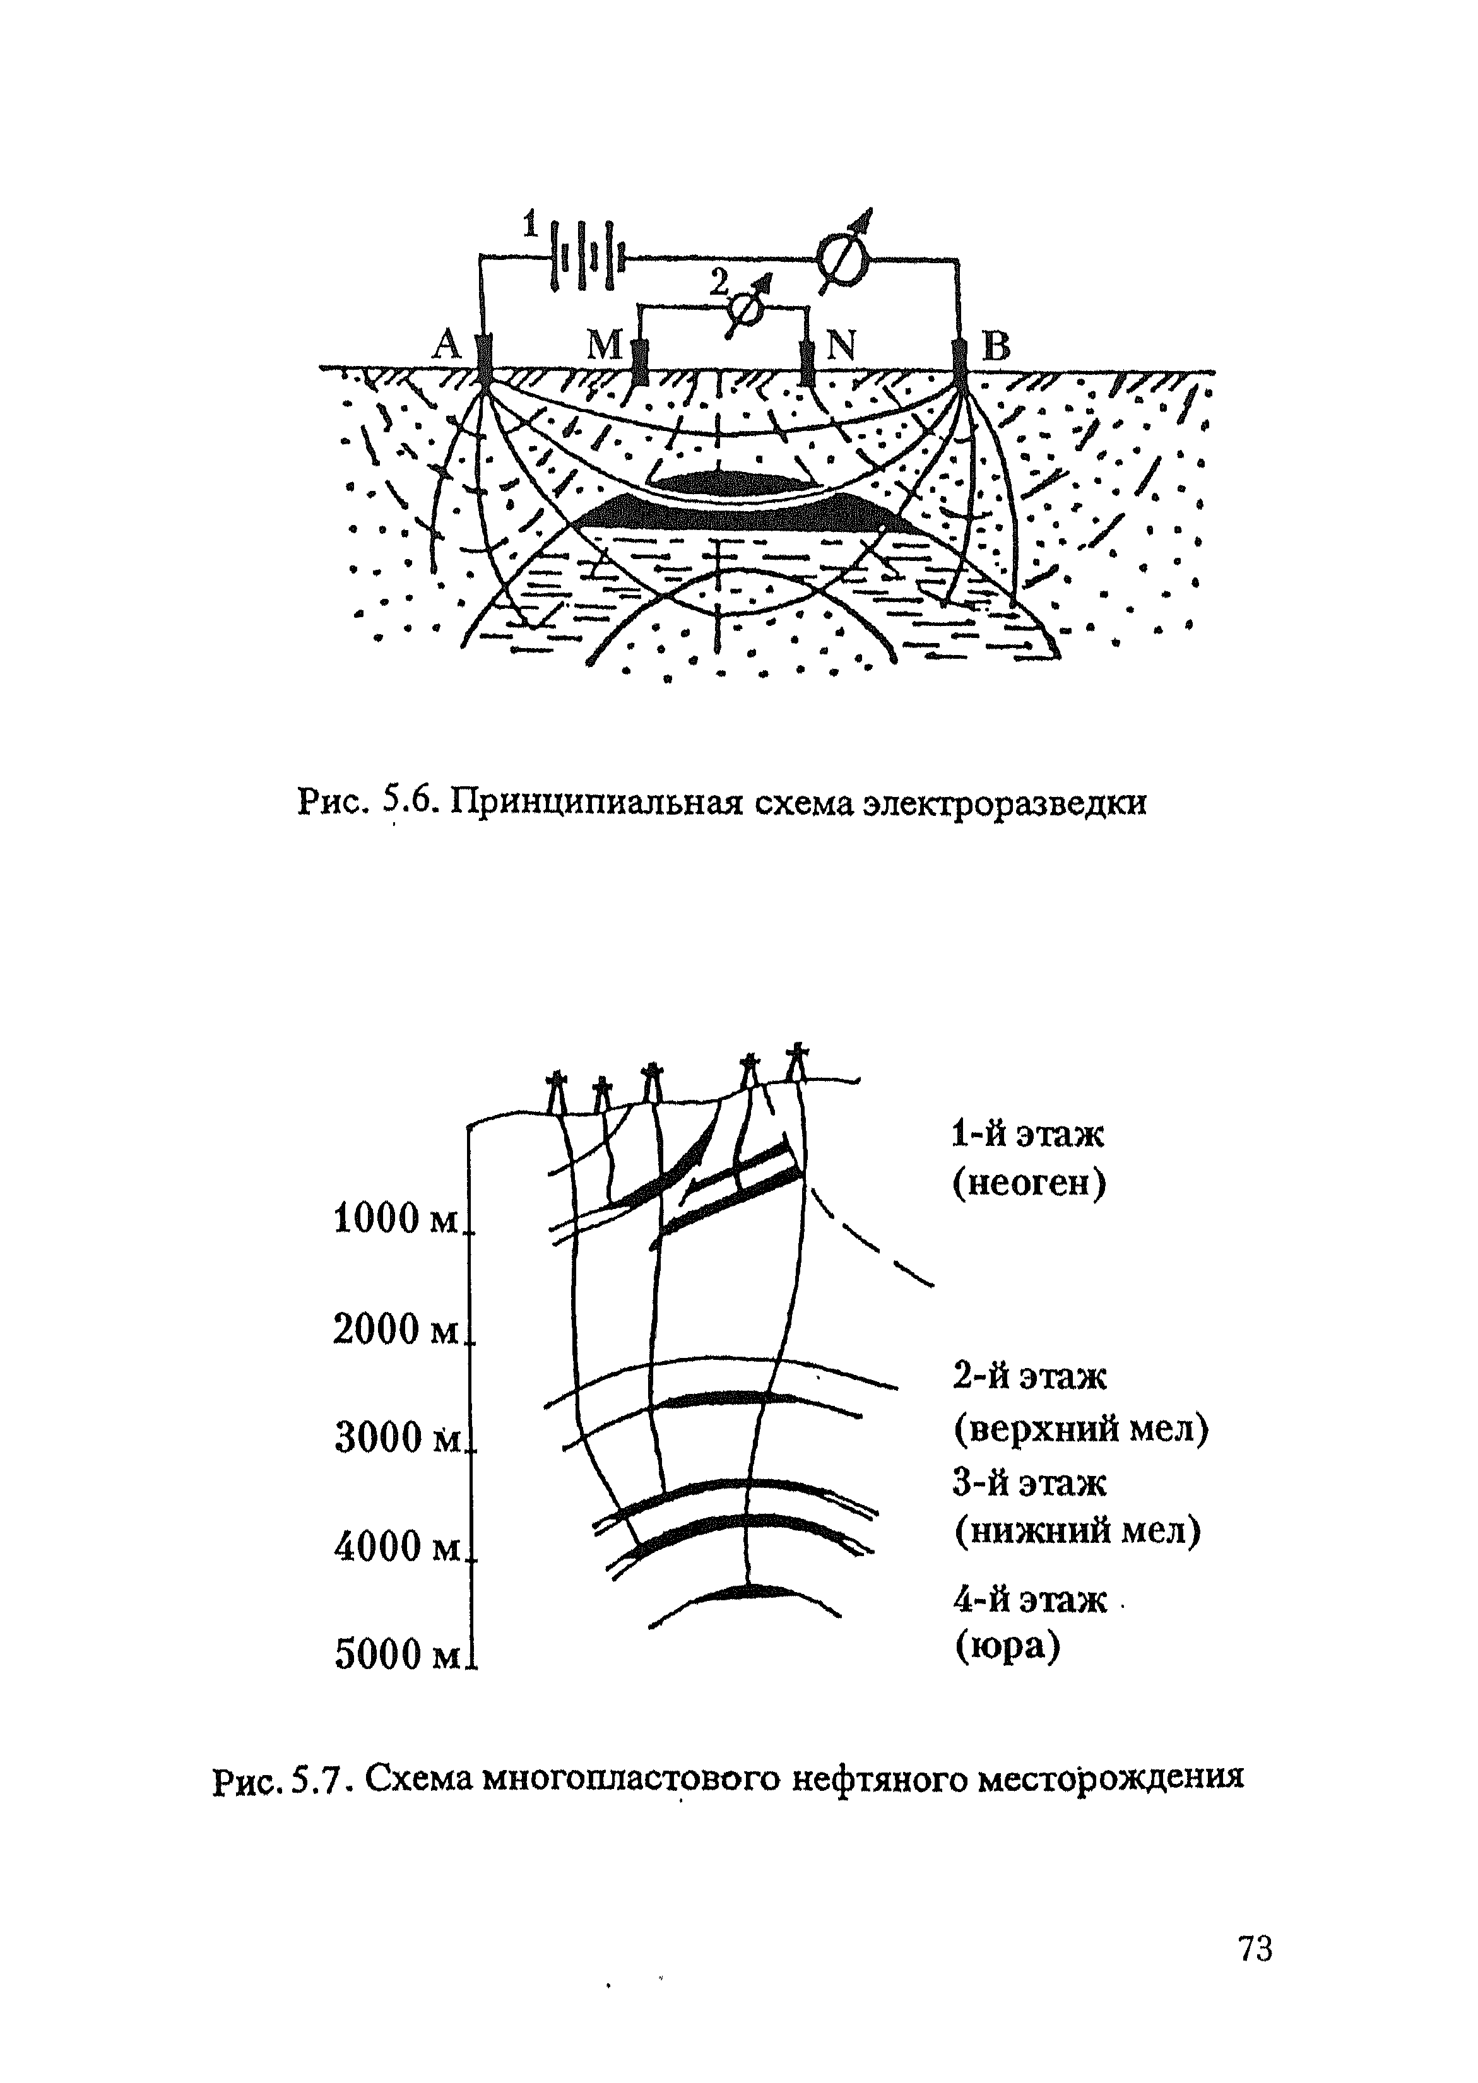

Slide 41
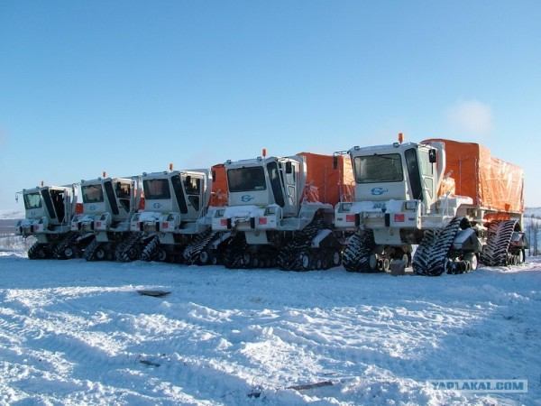

Slide 42
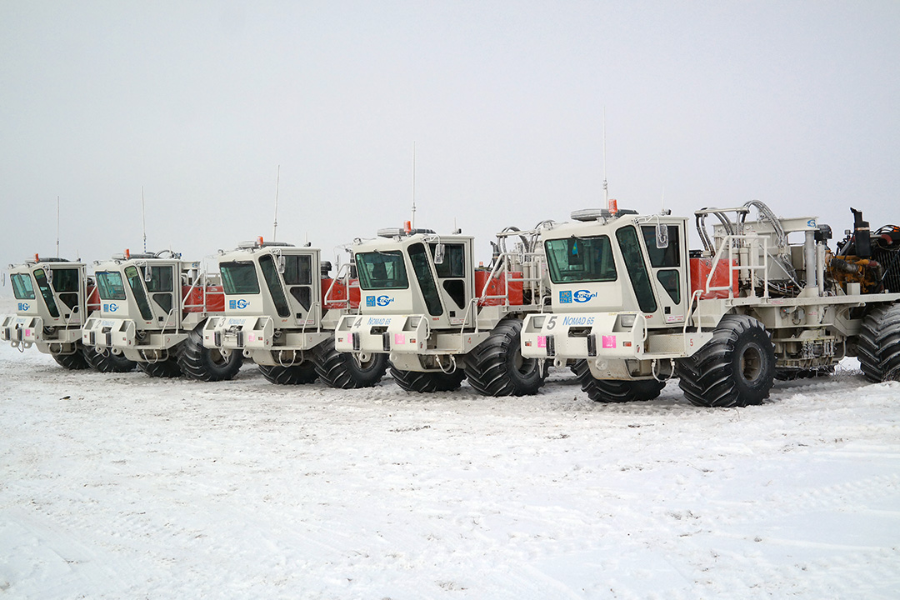

Slide 43


Slide 44
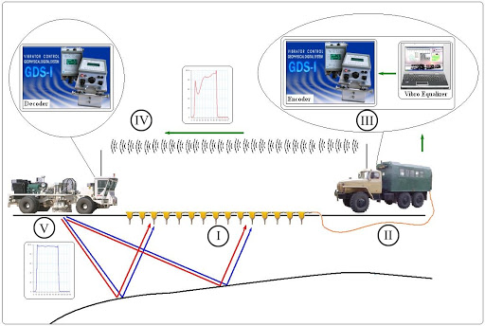

Slide 45
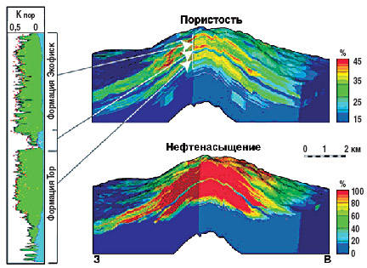

Slide 46
